Slide 1
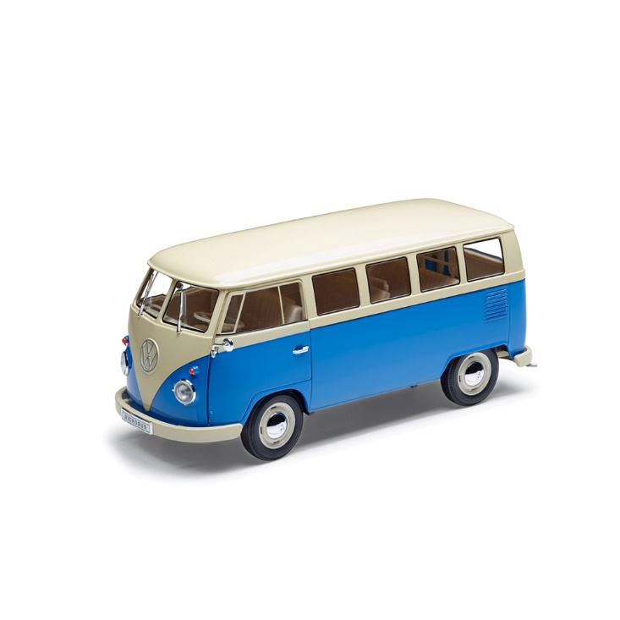
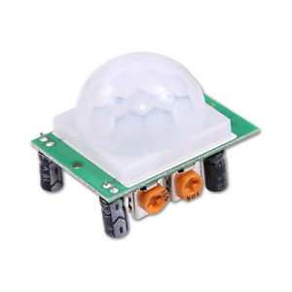
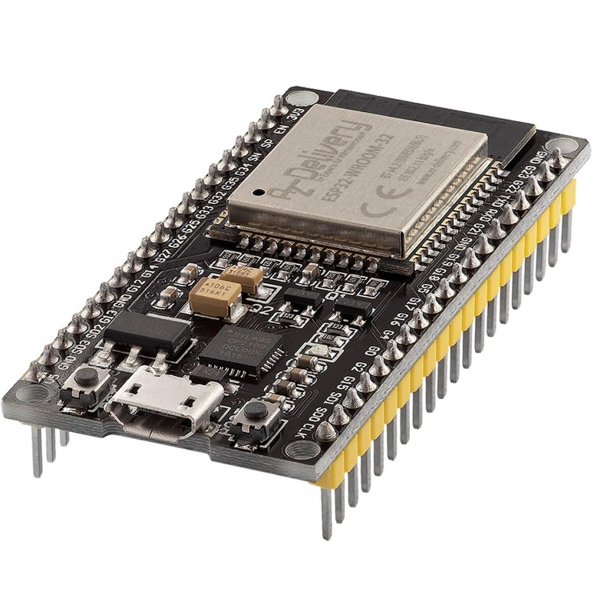
T1-Projekt: Sensor
Christopher, Hannes, Steffen

Slide 2
Gliederung
Einführung und Projektauswahl
Arbeitsplanung
Materialbedarf
Sensor
Lautsprecher
ESP32: Verdrahtung + Programmierung
3D Druck
Aufbau des 3D-Druckbauteils
Probleme während der Fertigung des Sensorhalterung
Funktionsnachweis
gesammelte Erfahrungen und Fazit

Slide 3
Einführung und Projektauswahl
Projekt: T1 – Sensor
Umsetzung einer Alarmanlage
Mikrocontroller, Led, Infrarotsensor, passiver Piezo Buzzer
Projektauswahl
leichte Umsetzung
geführte Umsetzung
einfühlen in das Thema Projektumsetzung
kennenlernen der Projekttools zur Umsetzung
Notes:
Alarmanlage: akustische und optische ausführung
Geführte Umsetzung: Zeitplan Oerke, Orientierung nach der Schulplattform xplore dann

Slide 4
Arbeitsplanung
grober Ablaufplan
Material/Rahmenbedingungen sichten
Programme kennenlernen
Sensor auswählen
Verdrahtung der Schaltung
Programmierung/3-D Druck
Aufbau des T1
Präsentation
Notes:
Material sichten: Xplore dann

Slide 5
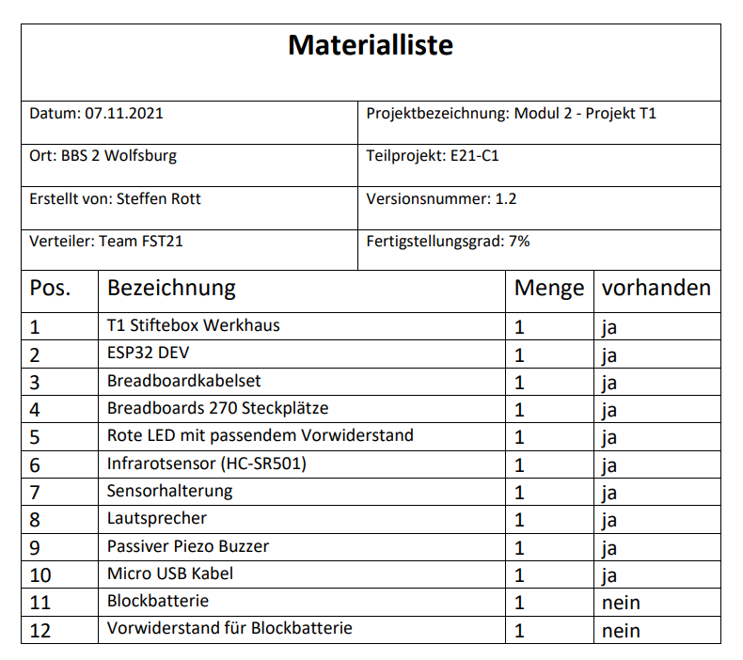
Materialbedarf

Slide 6
Arbeitsplanung
Rahmenbedingungen
Vorgabe: xplore-dna.net > Die DNA des digitalen Lernens!
Teambildung Schwerpunkt
Bauset T1
Nutzung der 3D – Drucker in der BBS2
Nutzung der Software vor Ort oder Lizenzen zuhause
Austausch unter Schülern
Teams: Projektterminplan, Todays Task Board , Trouble Shooting, Austausch
Notes:
Vorgabe: Projekt vorgeben und auch veänderbar, haben wir aber nicht gemacht, weil wir erstmal reinkommen wollten und kennenlernen
Teambildung: Maschinentechnik und Elektrotechnik/ auswahl der Gruppe über Whatsapp
Fritzing;Slicing,Catia, Arduino

Slide 7
Sensor
Infrarotsensor HC-SR501
Wie funktioniert das?
Elektromagnetische Strahlung dringt in Öffnung des Sensors ein
Sensor misst und analysiert
Sensor erkennt Wärmequellen
Pyroelektrische Oberfläche reagiert und sendet Spannung
Led leuchtet/ Controller bekommt Signal

Slide 8
Wieso der Infrarotsensor?
kontaktlose Wärmemessung
Erkennung von Lebewesen/Menschen
Zieleinsatz: Alarmanlage
schon als Bewegungsmelder eingesetzt für Lampen
niedrige Anschaffungskosten
Nachteile?
Erkennung anderer Wärmequellen
Erkennung nur bei Bewegung
Keine Erkennung bei Dingen ohne Temperaturdifferenz
unsicher, wenn Temperaturdifferenz zu niedrig

Slide 9

Lautsprecher
Aktiver oder passiver Piezo Buzzer?
Aktiv: monoton ; einfacher zu Programmieren → Spannung da = TON
Passiv: Melodien
Funktion:
piezoelektrischer Effekt: elektrischen Signal → Schallwellen
Piezokristalldicke ~ angelegten Spannung

Slide 10
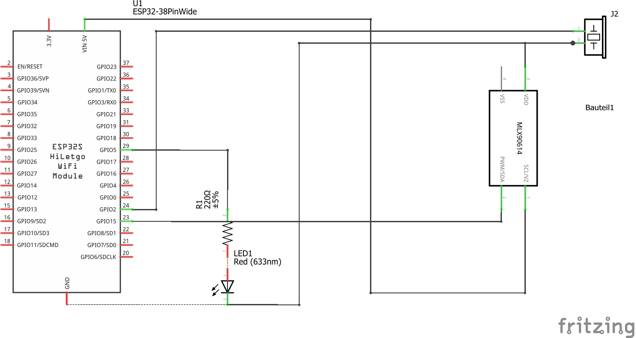
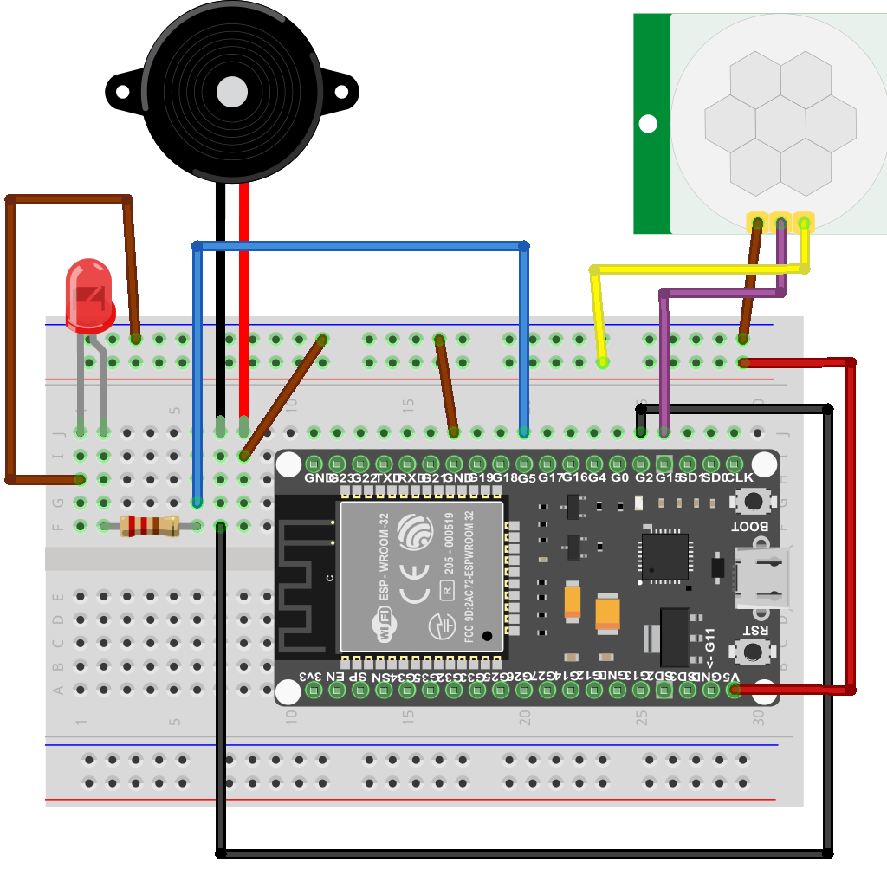
ESP32: Verdrahtung + Programmierung

Slide 11
ESP32: Verdrahtung + Programmierung
Programmiert mit Arduino DIE
Ablauf der Programmierung:
Programmierung des Infrarotsensors für die Erfassung einer Bewegung
Programmierung der Alarmausgabe
Programm kommentieren

Slide 12
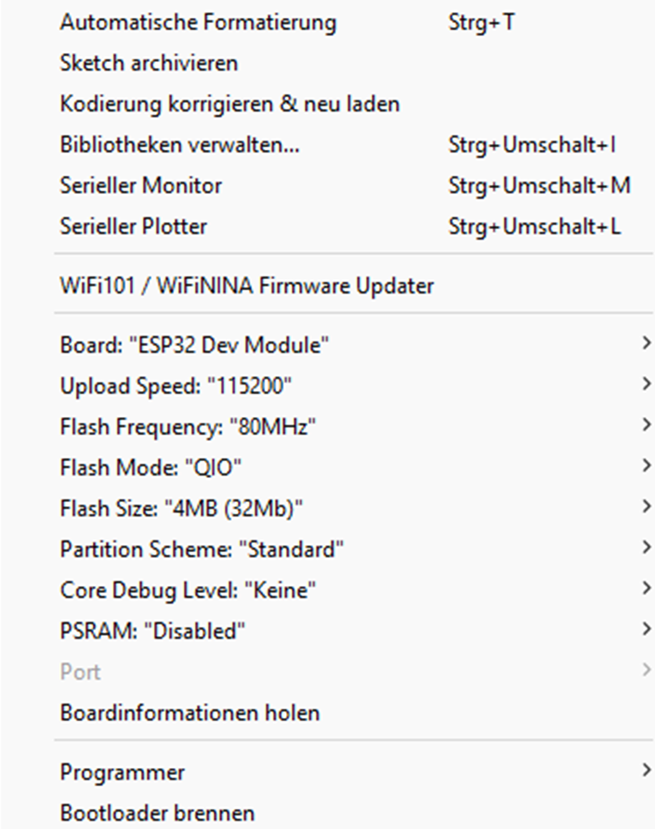
ESP32: Verdrahtung + Programmierung
Probleme:
mehrere Programme/Software notwendig
Unwissenheit
Kabel zur Datenübertragung
Lösungen:
YouTube/Internet
Klassenkameraden

Slide 13
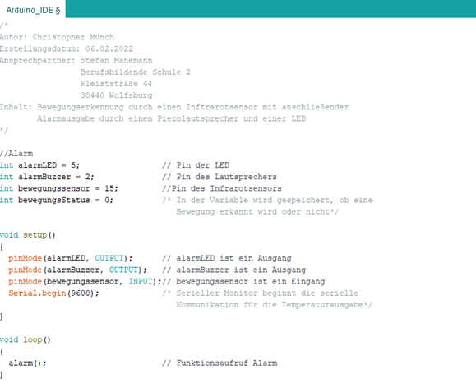
ESP32: Verdrahtung + Programmierung

Slide 14
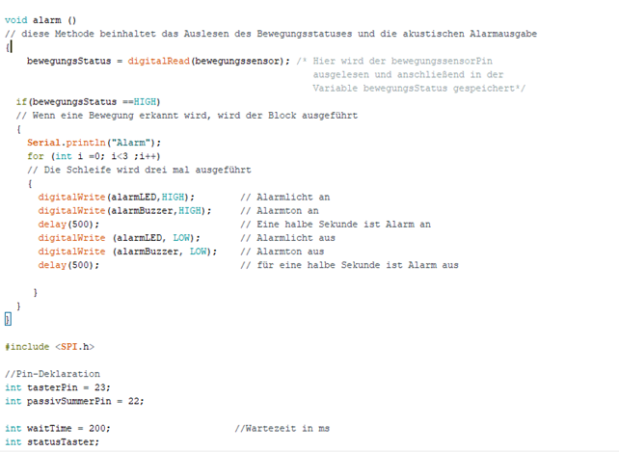
ESP32: Verdrahtung + Programmierung

Slide 15
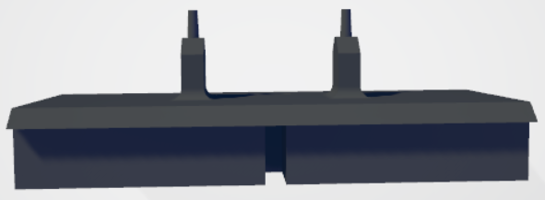
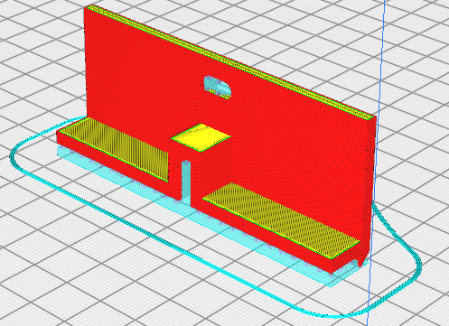
3D Druck
1. Planung
2. Konstruktion
3. Slicen
4. 3D drucken
5. Nachbearbeitung
des Bauteils

Slide 16
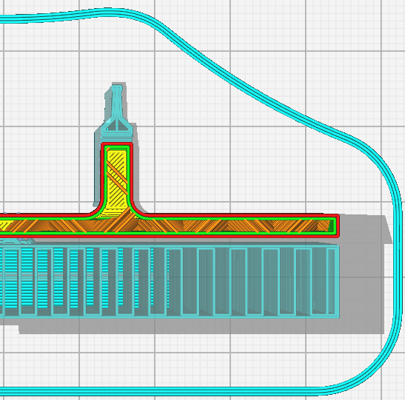
Aufbau des 3D-Druckbauteils
Aufbau des 3D-Druckbauteils
Deckschicht Bauteil
(0,8mm , 4 Schichten)
Füllung Bauteil
(20% Octet)
Randschicht Bauteil
(0,8mm , 4 Schichten)
Stützstruktur (45°)
Skirt (Damm)

Slide 17
Probleme während der Fertigung der Sensorhalterung
Nicht passende Sensorhalterung → Abänderung der Sensorhalterung
Öffnen von G-Code Datei mit dem „Ultimaker Cura“ Programm nicht möglich → neue Grundeinstellungen des Programms

Slide 18
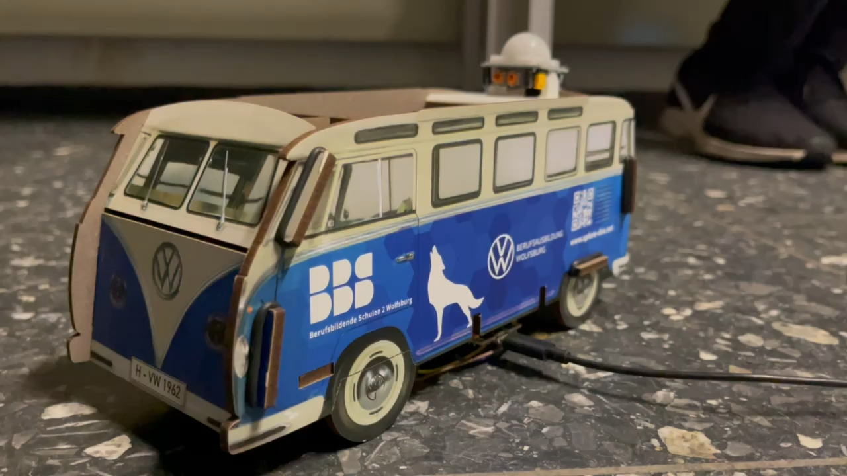
Funktionsnachweis

Slide 19
gesammelte Erfahrungen und Fazit
Projektmanagement
Teamorganisation
Tools bei Microsoft Teams
Problemlöseverhalten
Steffen: „Lehrreiches Basic Projekt mit vielen Erweiterungsmöglichkeiten“
Christopher: „Schöner Einstieg mit einem auf sich aufbauenden Projekt – Aber beschränkte Entfaltung beim Basic Projekt“
Hannes: „ Anfangs fehlende Motivation durch beschränkte Entfaltungsmöglichkeiten. Jedoch tolle Motivation durch das Projektteam. Wir freuen uns, unsere eigenen Ideen in Zukunft umsetzten zu können“

